Slide 1
Terveyttä tutkimassa

Slide 2
ARKITIETO
s. 8
perinteinen tapa, toimintakaava uskomukset, näkemykset
havainto, kokemus, yritys ja erehdys
neuvon kysyminen, opittu
Internetistä etsitty
tiedotus-välineistä nähty, kuultu, luettu

Slide 3
TIETEELLINEN TIETO
s. 8
Perustana tutkimus
- tavoite ja tarkoitus
Tavoitteena
* totuus, oikeaksi todistaminen
* objektiivisuus, riippumattomuus, puolueettomuus
* kontrolloitavuus, kriittisyys
* yleispätevyys, loogisuus
* eettinen kestävyys
Kumulatiivista
Systemaattinen ja suunniteltu tiedonhankinta – eri tavoin
Hyväksytyt ja tarkasti kuvatut menetelmät
Täsmällinen terminologia, käsitteet
Luotettavuus-arviot
Julkaistaan

Slide 4
Terveystieteen monitieteisyys s. 9
Biologinen lääketiede
Kliininen lääketiede
Diabetes vrt. s. 6
Sosiologia
Maantiede
Tekniikka
Psykologia
Etiikka

Slide 5
Sosiologia
Biologinen lääketiede
Alkoholin käyttö
Maantiede
Tekniikka
Psykologia
Kliininen lääketiede
Taloustiede
Terveystieteen monitieteisyys s. 9
Notes:
Biologinen: Miten alkoholi vaikuttaa syöpien syntyyn?
Sosiologia: Miten tulot vaikuttavat alkoholin käyttöön?
Maantiede: Miksi itäsuomalaisten alkoholin kulutus on suurempaa kuin länsisuomalaisten?
Tekniikka: Miten autoissa käytettävien alkolukkojen luotettavuutta voitaisiin parantaa?
Psykologia: Miten alkoholin pitkäaikainen käyttö vaikuttaa ihmisen luonteenpiirteisiin?
Taloustiede: Miten alkoholin myynnin tuottamat verotulot suhteutuvat alkoholin käytön aiheuttamiin kustannuksiin?
Kliininen lääketiede: Estääkö antabuskapseli alkoholin käyttöä?

Slide 6
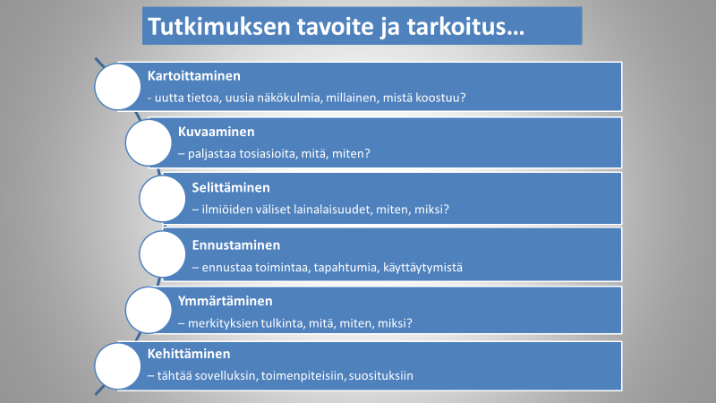

Slide 7
Tutkimusprosessin vaiheet s. 10
Ongelma tai kiinnostuksen kohde
Aiheeseen tutustuminen
Aiheen rajaaminen
Tutkimus-kysymyksen täsmentäminen
Tutkimustyypin ja asetelman valinta
Suunnitteluvaihe
Aineiston kerääminen
Aineiston analysointi
Tulosten tulkinta
Raportointi
Tieteellinen keskustelu ja siitä nousevat kysymykset
Toteutusvaihe
Uuden tutkimusongelman syntyminen

